Slide 1

BÀI GIẢNG ĐIỆN TỬ
MÔN TẬP ĐỌC-KỂ CHUYỆN - LỚP 3
Giáo viên thực hiện:
Vũ Thị Phong Lan

Slide 3

Tập đọc
Kiểm tra bài cũ:
+ Bà mơ thấy gì?
+ Vì sao có thể đoán bà mơ như vậy?
+ Cảnh vật trong nhà, ngoài vườn như thế nào?

Slide 4
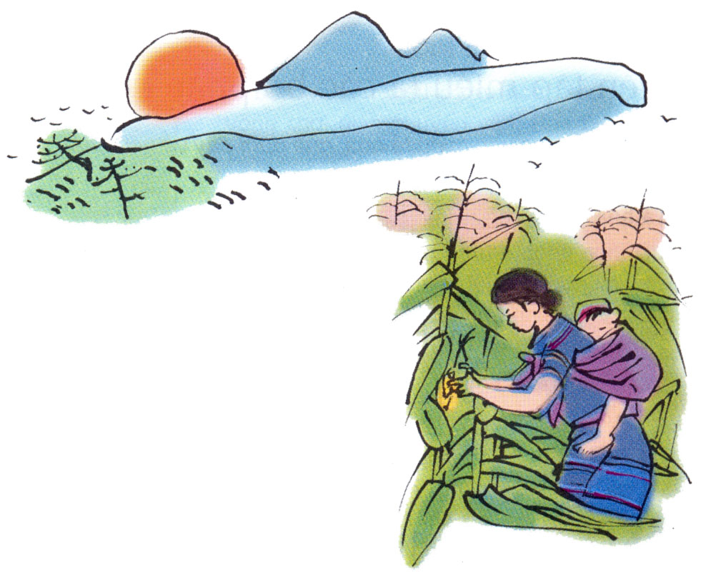
Tập đọc
Người mẹ tỉa bắp trên nương

Slide 5
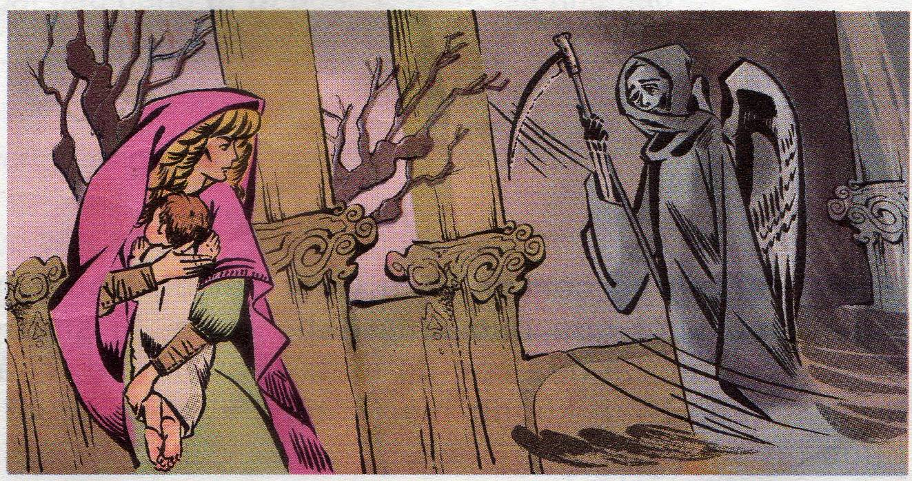
Tập đọc
SGK/29
NGƯỜI MẸ

Slide 6
Phiếu giao việc 1: * Luyện đọc trong nhóm 4 1- Đọc nối tiếp câu chú ý từ tiếng có âmđầu l/n và có vần khó 2- Đọc nối tiếp đoạn : + Chia sẻ cách ngắt câu dài. + Tìm hiểu nghĩa một số từ khó . 3 - Cử đại diện nhóm thi đọc trước lớp.

Slide 7
Thần chết chạy nhanh hơn gió và chẳng bao giờ trả lại những người lão đã cướp đi đâu.
-Thấy bà Thần Chết ngạc nhiên
hỏi:
-Làm sao ngươi có thể tìm đến
tận nơi đây?
Bà mẹ trả lời:
-Vì tôi là mẹ . Hãy trả con cho tôi!
v

Slide 9
Tìm hiểu bài
+Kể vắn tắt chuyện xảy ra ở đoạn 1?
-Bà mẹ thức mấy. đêm ròng trông đứa con ốm. Mệt quá,
bà thiếp đi. Tỉnh dậy, thấy mất con, bà hớt hải gọi tìm.
Thần Đêm Tối nói cho bà biết: con bà đã bị Thần Chết
bắt đi.Bà cầu xin Thần Đêm Tối chỉ đường cho bà đuổi
theo Thần Chết, Thần Đêm Tối chỉ đường cho Bà.

Slide 10
SGK/29
Tập đọc
Người mẹ
Theo An-đec-xen
(Nguyễn Văn Hải, Vũ Minh Toàn dịch)
Tìm hiểu bài
+Người mẹ đã làm gì để bụi gai chỉ đường cho bà?
-Bà mẹ chấp nhận yêu cầu của bụi gai: ôm ghì bụi gai
vào lòng để sưởi ẩm cho nó, làm nó đâm chồi, nảy lộc
và nở hoa giữa mùa đông buốt gíá.
+Người mẹ đã làm gì để hồ nước chỉ đường cho bà?
-Bà mẹ làm theo yêu cầu của hồ nước:khóc đến nỗi đôi
mắt theo dòng lệ rơi xuống hồ, hoá thành 2 hòn ngọc.

Slide 11
Người mẹ rất yêu con.Vì con người mẹ có thể làm được tất cả.

Slide 12
SGK/29
Tập đọc
Người mẹ
Theo An-đec-xen
(Nguyễn Văn Hải, Vũ Minh Toàn dịch)
Kể chuyện
Thảo luận nhóm phân vai
+ Phân vai (người dẫn chuyện, bà mẹ, Thần Đêm Tối, bụi gai, hồ nước, Thần Chết) dựng lại câu chuyện Người mẹ.

Slide 13


XIN CHÂN THÀNH CẢM ƠN QUÝ THẦY CÔ
CÙNG CÁC EM HỌC SINH!

